Slide 1
工数题目分析
—— 极限题五步法
题目
L = lim_{x→0} [ ∫₀ˣ ln(1+t²) dt ] / x³

Slide 2
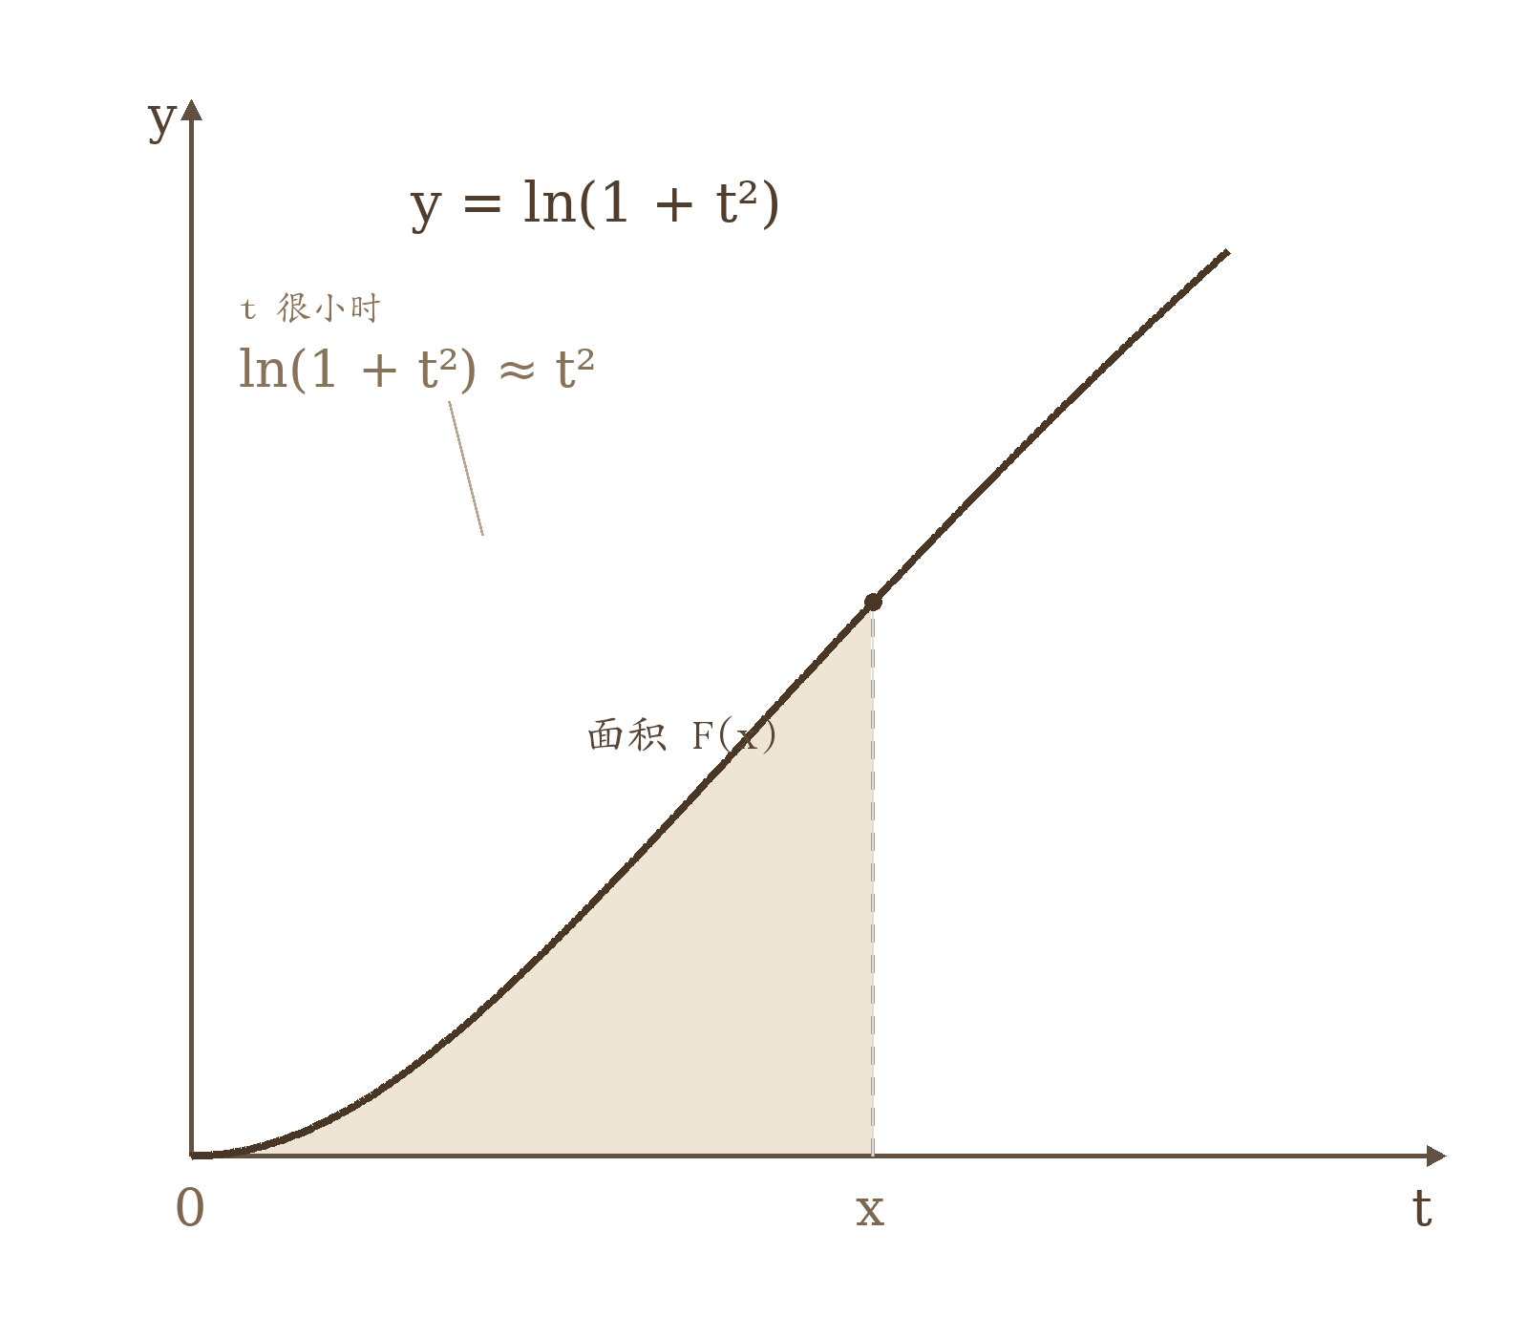
STEP 01 审题
先判断，再动笔
题型｜0/0 型；分子为变上限积分。
关键｜对上限 x 求导，积分号消失。
预判｜t→0 时，ln(1+t²)∼t²。
目标｜证明极限存在，并求出定值。
图 1 面积 F(x) 随上限 x 增长；在 0 附近，被积函数 ≈ t²。
工数题目分析
02 / 07

Slide 3
STEP 02 选法
两条路，先选快的
A｜直接洛必达
B｜泰勒展开
· 用 FTC 拆掉积分号。
· 商式仍为 0/0，再洛必达。
· 用等价无穷小 x² 收口。
· 优点：步骤短，考场友好。
· 风险：别连着洛必达。
· 展开 ln(1+t²)，逐项积分。
· 比较分子、分母的最低阶。
· 同时得到误差阶。
· 优点：可独立验算。
· 代价：展开阶数要够用。
本页选择｜A 求值，B 复核。
工数题目分析
03 / 07

Slide 4
STEP 03.1 第三步 · 化简
把积分交给微积分基本定理
记 F(x) = ∫₀ˣ ln(1+t²) dt，则 F′(x) = ln(1+x²)。
原式为 0/0 型。对分子、分母分别求导：
L = lim_{x→0} F(x) / x³
= lim_{x→0} F′(x) / (3x²)
= lim_{x→0} ln(1+x²) / (3x²)
第一步用洛必达；第二步用基本定理。
分母求导得 3x²，不是 3x。
拆解
① 基本定理把变上限积分变成函数 F(x)，再对 x 求导。
② 洛必达只负责处理 0/0；分母 3x² 是下一步的入口。
工数题目分析
04 / 07

Slide 5
STEP 03.2 第三步 · 收口
只差一个等价无穷小
把 ln(1+u) 在 u=0 处展开：
ln(1+u) = u + o(u)
令 u = x²，得 ln(1+x²) ∼ x²。
代回商式：
L = lim_{x→0} x² / (3x²) = 1/3
所以 L = 1/3。
为什么可以这样换？
— 等价无穷小替换只对乘、除因子直接成立。
— 这里分子 ln(1+x²) 与分母 3x² 都是整体因子，因此合法。
— 若式子里出现加减法，直接替换可能丢掉高阶项，应改用泰勒展开。
— 使用条件：x≠0 时分母 3x²≠0；洛必达后的极限存在。
工数题目分析
05 / 07

Slide 6
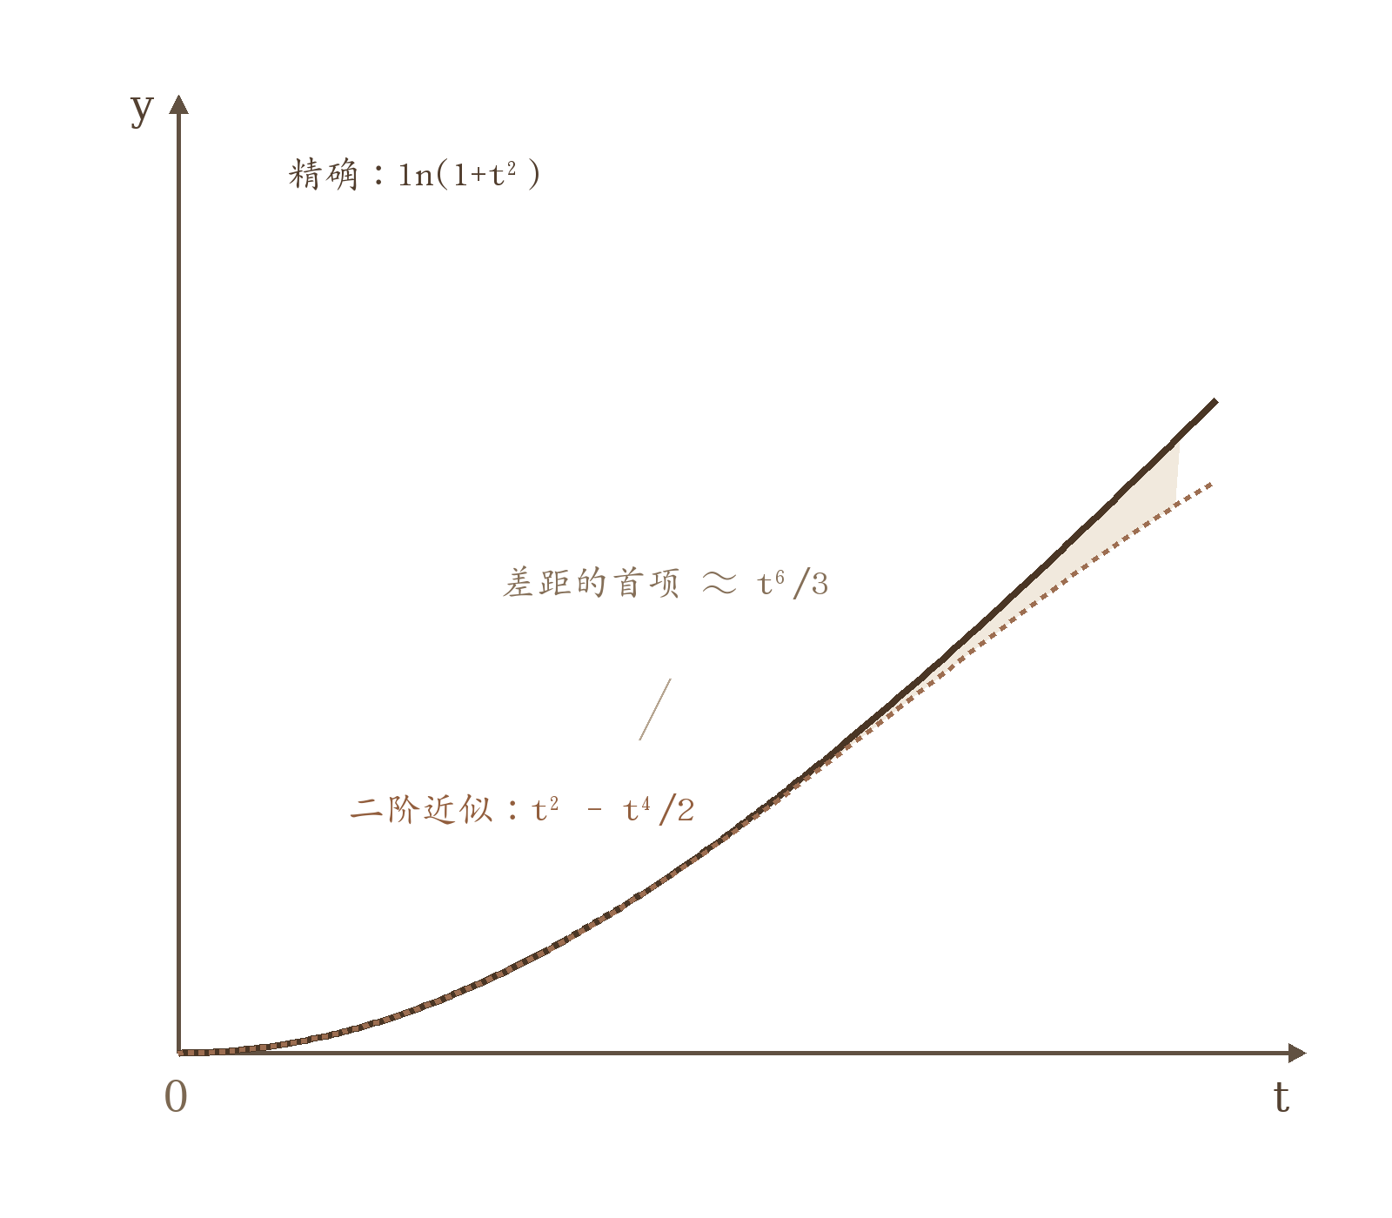
STEP 04 第四步 · 验算
换一条路：泰勒展开
不依赖洛必达，直接比较最低阶。
展开：ln(1+t²) = t² − t⁴/2 + O(t⁶)
积分：∫₀ˣ ln(1+t²) dt
= x³/3 − x⁵/10 + O(x⁷)
相除：L(x) = 1/3 − x²/10 + O(x⁴)
→ 1/3
与洛必达路径一致；误差阶 O(x²)。
数值抽查：x=0.1，L(x)≈0.33234。
图 2 二阶近似与精确曲线在 0 附近贴合；差距的首项为 t⁶/3。
工数题目分析
06 / 07

Slide 7
STEP 05 第五步 · 结论
写结论，也写下检查
结论 L = 1/3。
条件 x→0；ln(1+x²) 在 0 的邻域连续；洛必达后的极限存在。
验算 泰勒展开给出 1/3 − x²/10 + O(x⁴)，与答案一致。
迁移 变上限积分 + 0/0：先 FTC，再洛必达；能等价替换，就不要连着用。
一句话 先看结构，再选工具；算完以后，换条路再走一遍。
答案
1/3
误差阶 O(x²)
工数题目分析
07 / 07

